Slide 1
Serial to Sql

Slide 2
Pyserial
透過serial接收序列阜傳送的資料
ESP 32新版本使用115200
可傳送特殊格式如json
使用字串處理split

Slide 3
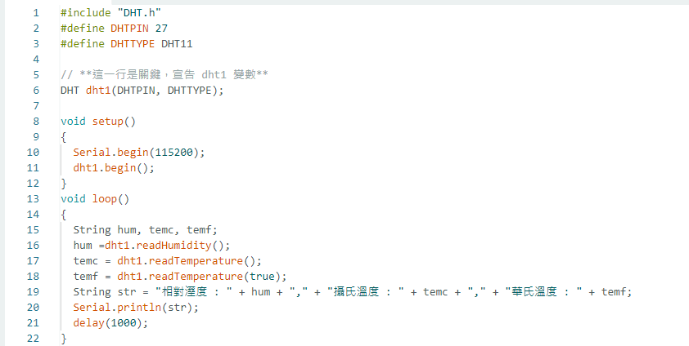
ESP 32傳輸溫溼度感測器資料

Slide 4
pip install pyserial
**注意請勿同時執行序列埠監控
如果執行時遇到pyserial相關錯誤
pip uninstall pyserial
pip uninstall serial
pip install pyserial

Slide 5
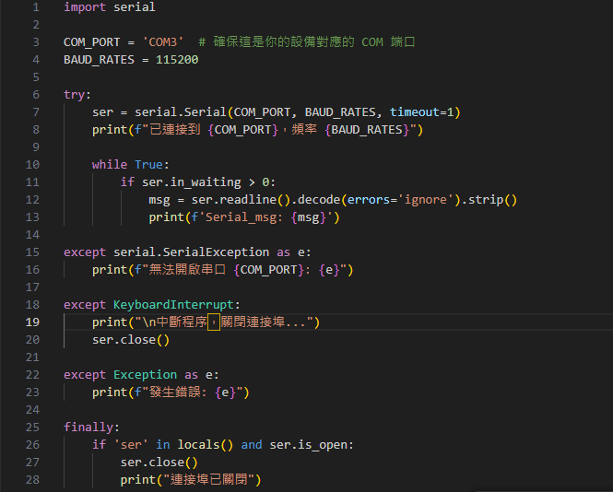
Pyserial 序列埠監控
程式碼－python
將會把序列埠
接收的資訊顯示

Slide 6

結果

Slide 7
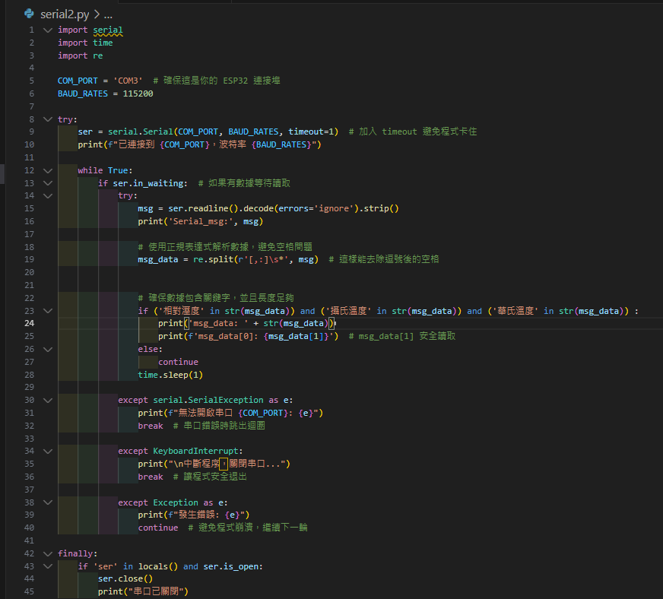
Pyserial
程式碼－python
加入字串處理

Slide 8
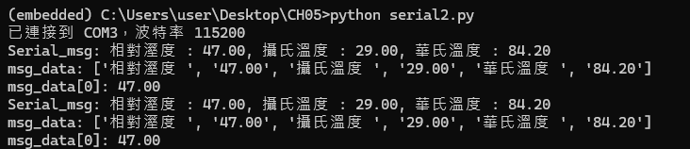
Pyserial
程式碼－執行結果

Slide 9

MYSQL
Python函式庫 pymysql
pip install pymysql
使用Xampp建立mysql資料庫

Slide 10
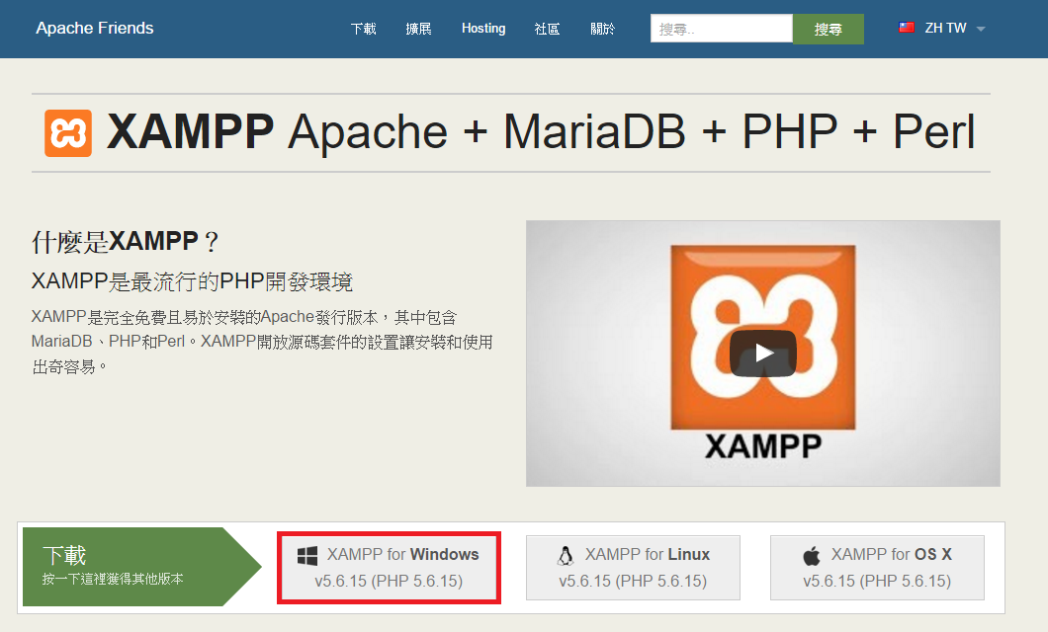
資料庫架設
到 https://www.apachefriends.org/
下載XAMPP(Apache、MariaDB、PHP、Perl)

Slide 11
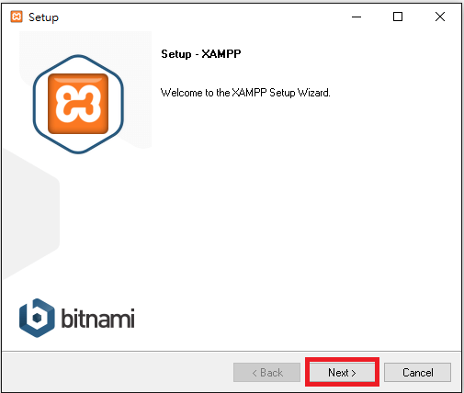
資料庫架設
安裝

Slide 12
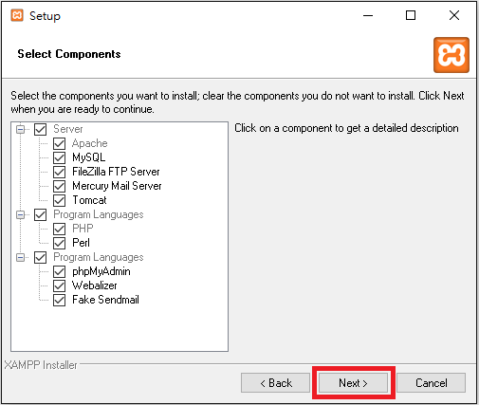
資料庫架設
安裝

Slide 13
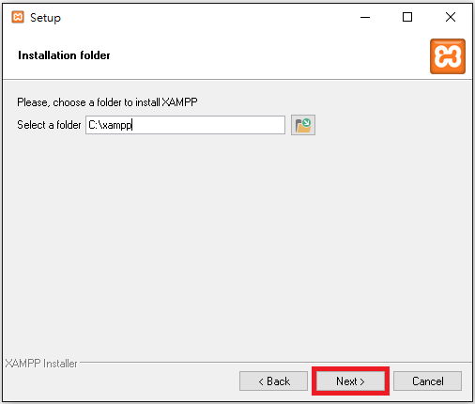
資料庫架設
安裝

Slide 14
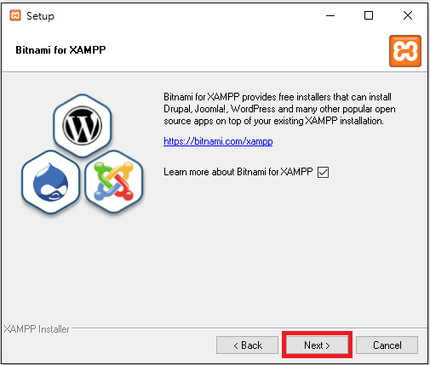
資料庫架設
安裝

Slide 15
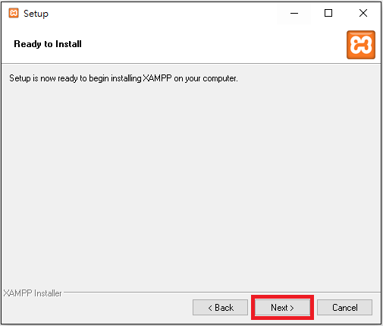
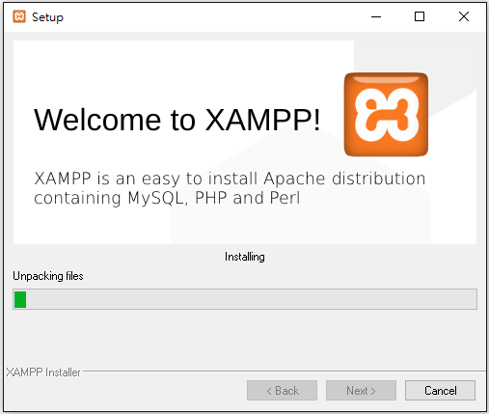
資料庫架設
安裝

Slide 16
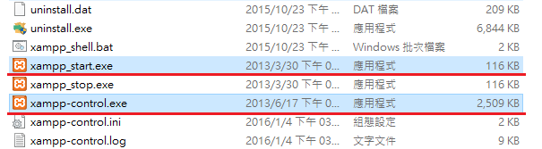
資料庫架設
開啟C:\xampp (安裝位置) 執行 xampp_control.exe

Slide 17
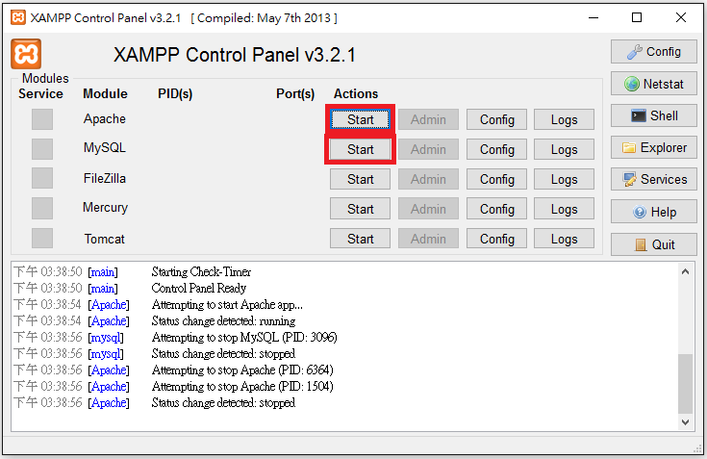
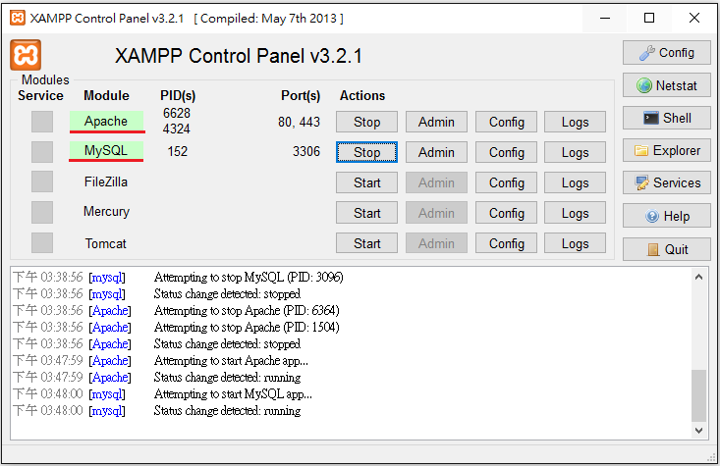
資料庫架設
將Apache、MySQL開啟 (點擊Start)

Slide 18
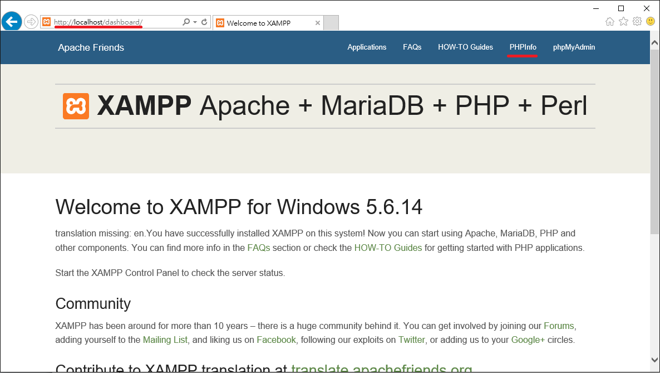
資料庫架設
開啟瀏覽器，輸入localhost，點選PHPInfo， 若看到以下圖示代表環境安裝成功

Slide 19
資料庫修正
避免日後遇到問題，請先在C:\xampp\mysql內
新增資料夾lib
進到lib內新增資料夾plugin
即存在C:\xampp\mysql\lib\plugin
內容為空即可

Slide 20
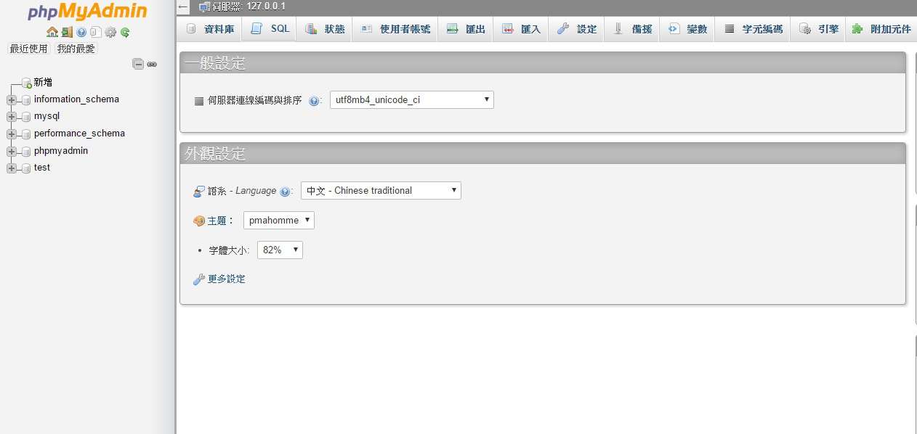
MYSQL
打開瀏覽器輸入 localhost/phpmyadmin/ 便可直接連線到資料庫操作頁面。

Slide 21
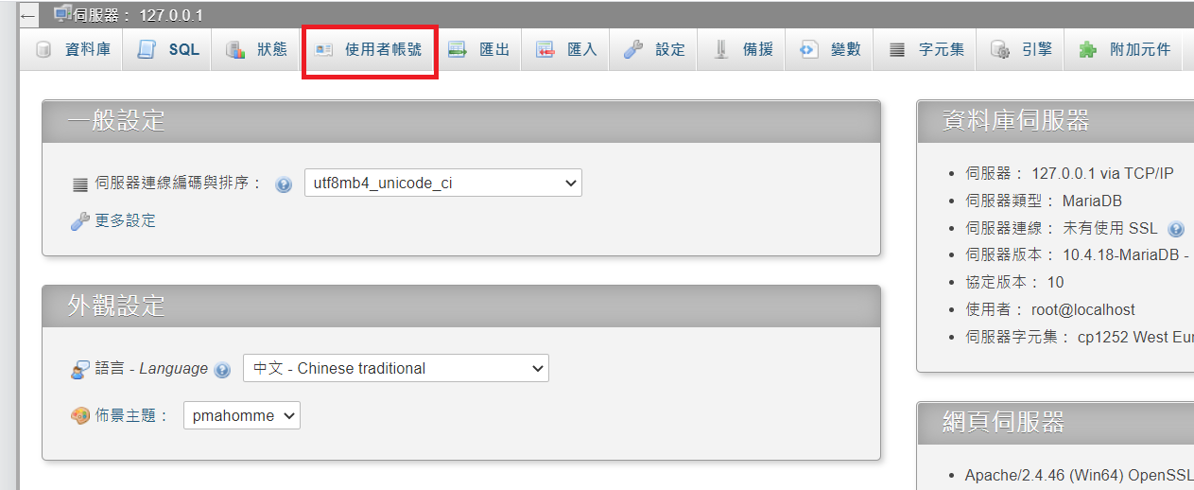
MYSQL新增使用者
可以新增個人化使用者
也可直接使用root練習

Slide 22
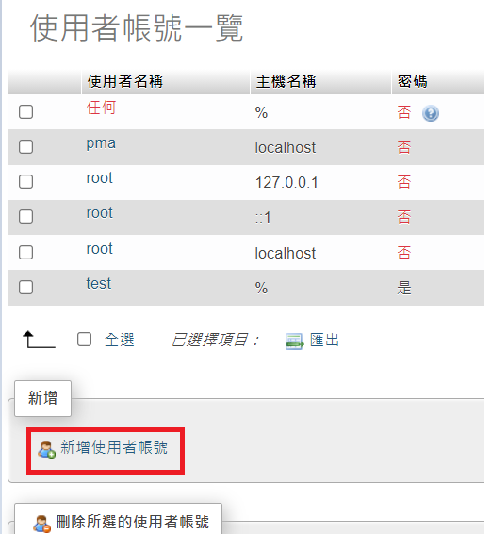
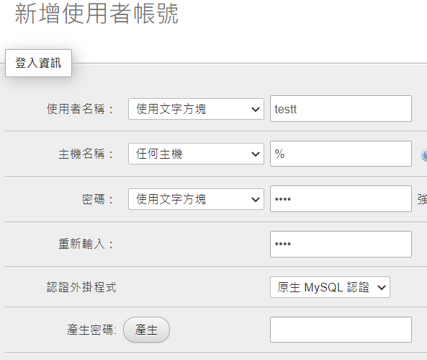
MYSQL新增使用者
範例使用 名稱testt密碼test

Slide 23
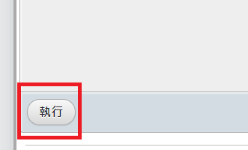
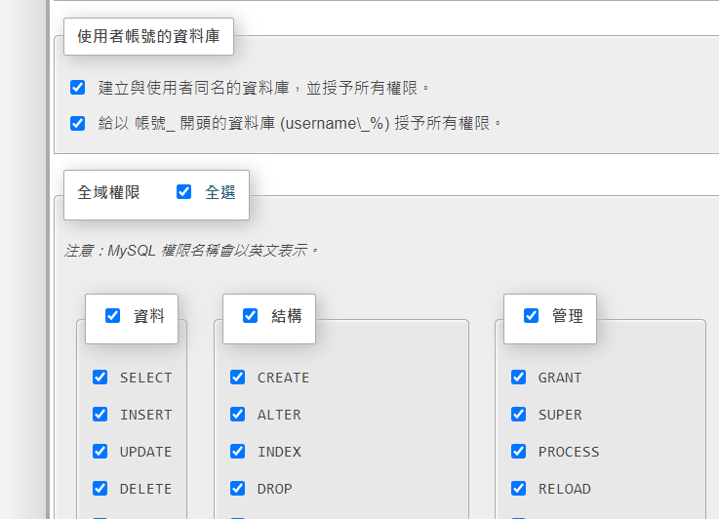
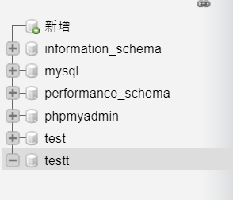
新增個人資料庫使用者權限建議先全開

Slide 24

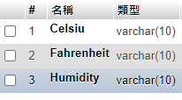
資料庫架構
建立資料庫 test
建立資料表dht
新增三個欄位
使用10個字元的類型(或其他)

Slide 25
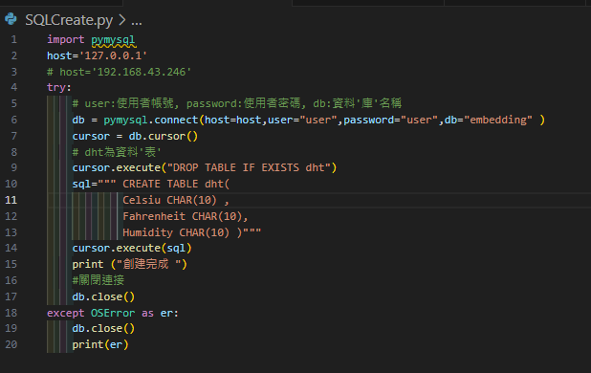
資料表建立
import pymysql
#host='127.0.0.1'
host='192.168.43.246'
try:
db = pymysql.connect(host=host,user="testt",\
password="test",db="test" )
cursor = db.cursor()
cursor.execute("DROP TABLE IF EXISTS dht")
sql=""" CREATE TABLE dht(
Celsiu CHAR(10) ,
Fahrenheit CHAR(10),
Humidity CHAR(10) )"""
cursor.execute(sql)
print ("創建完成 ")
#關閉連接
db.close()
except OSError as er:
db.close()
print(er)
程式碼(可以複製)

Slide 26
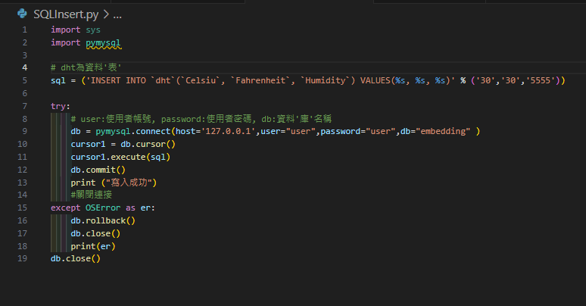
Pymysql insert
程式碼

Slide 27



Slide 28
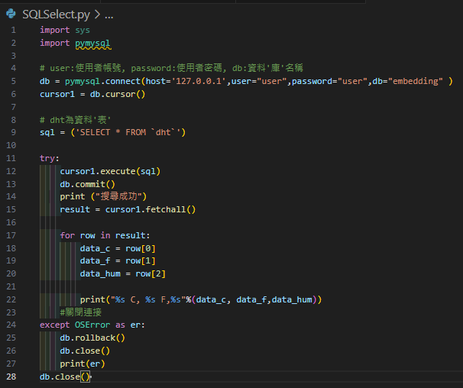
Pymysql select
程式碼－

Slide 29
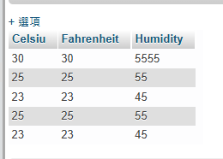
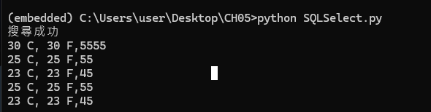
Pymysql select
執行結果
能夠正常上傳後
請測試自訂使用者
上傳是否正確

Slide 30
範例-小試身手
透過serial存取裝置傳送之資訊
對資訊進行處理
上傳資料庫

Slide 31
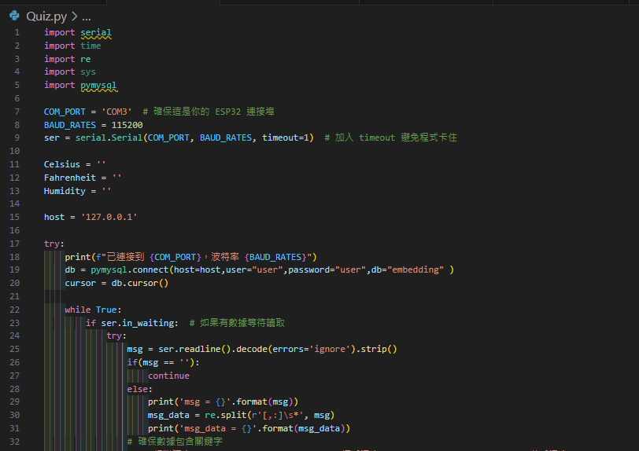
範例-小試身手
程式碼-1

Slide 32
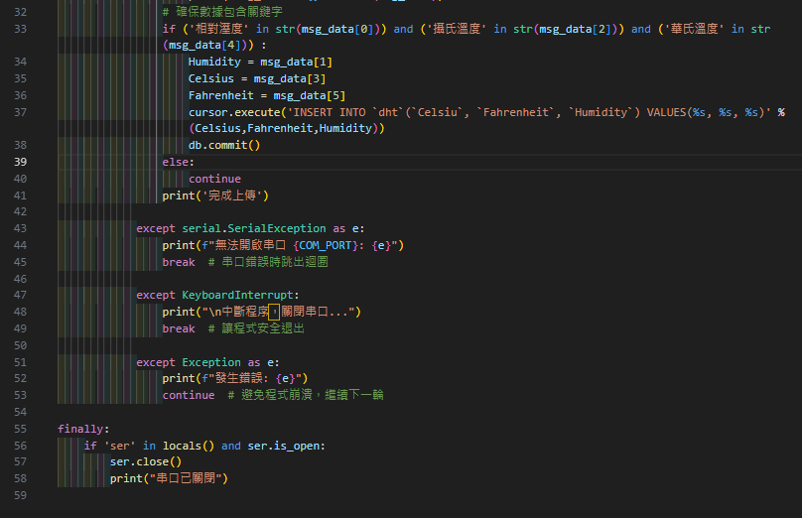
範例-小試身手
程式碼-2

Slide 33
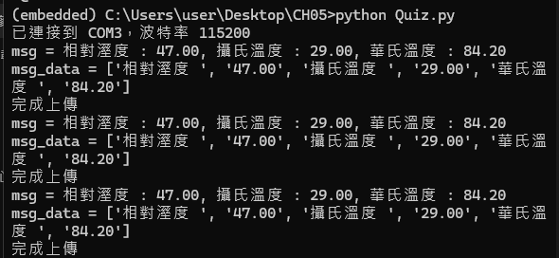
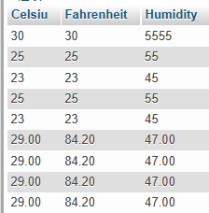
範例-小試身手
執行結果

Slide 34
THANK YOU

